Slide 1

Le vrai visage du Hamas

Slide 2
Le Hamas est un mouvement terroriste
soutenu par la population à Gaza

Slide 3
Voici le vrai visage
du Hamas :

Slide 4
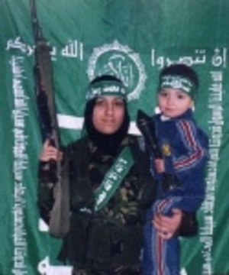

Slide 5
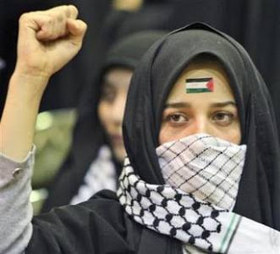

Slide 6
Ce ne sont pas des enfants de cœur, ni des soldats
mais des terroristes !!!

Slide 7
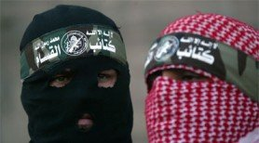

Slide 8
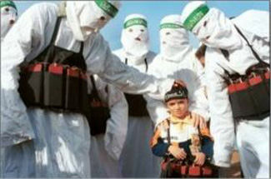

Slide 9
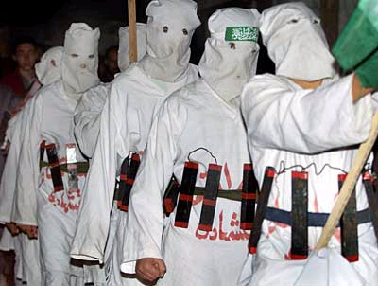

Slide 10
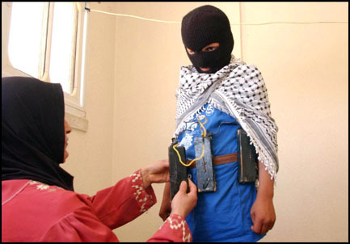

Slide 11
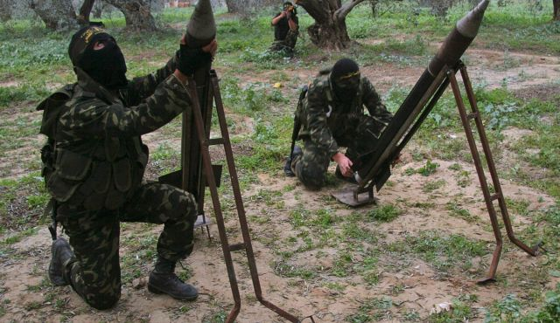

Slide 12


Slide 13
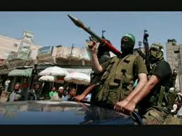

Slide 14
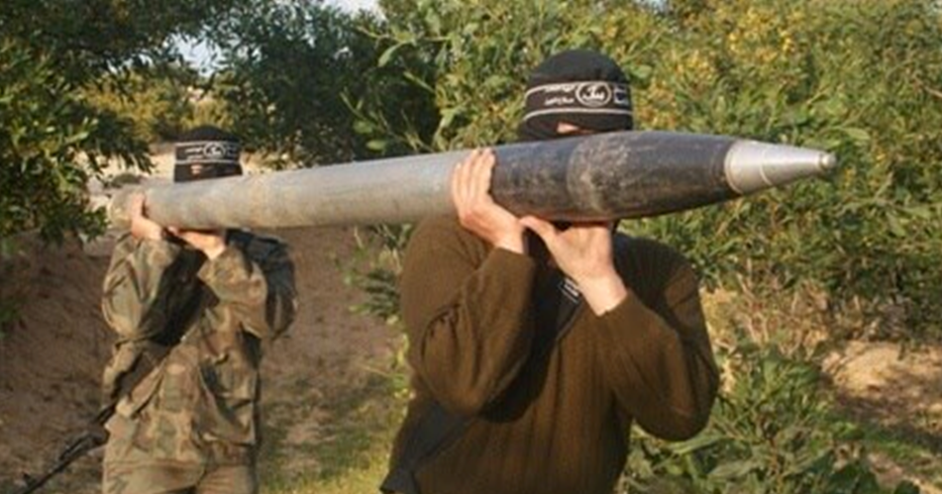

Slide 15
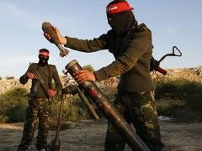

Slide 16
Ce sont des barbares

Slide 17
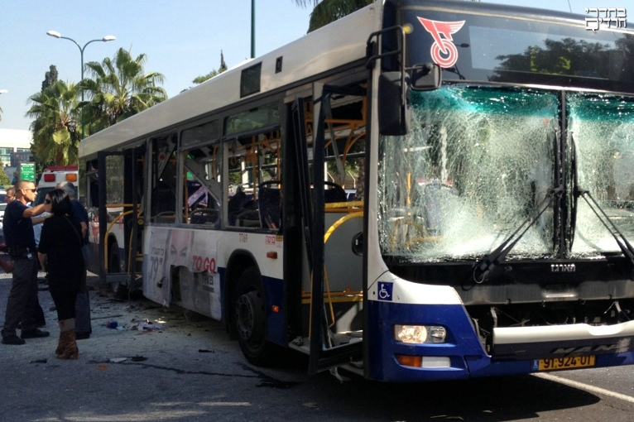

Slide 18
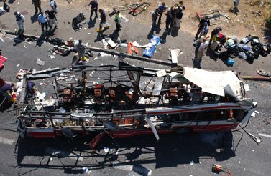

Slide 19
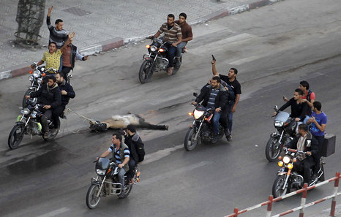

Slide 20
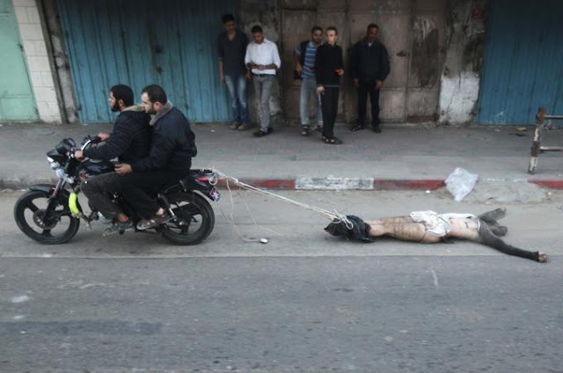

Slide 21
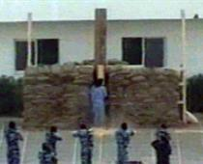

Slide 22
Plus de 1500 missiles tirés sur Israël en
8 jours par le Hamas

Slide 23
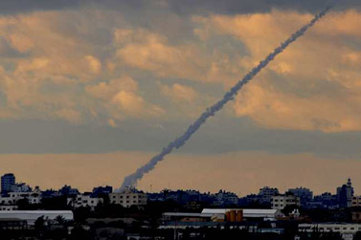

Slide 24
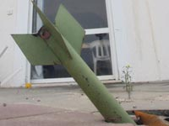

Slide 25
Les cibles sont exclusivement de civils innocents
à Tel-Aviv
Jérusalem
Ashdod
etc..

Slide 26
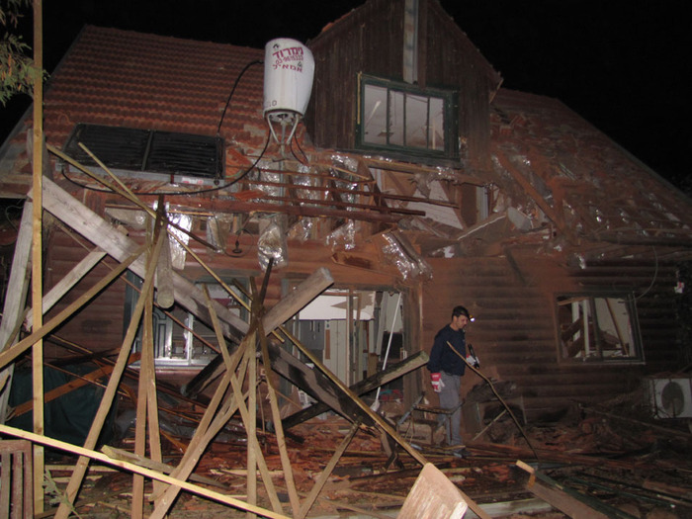

Slide 27
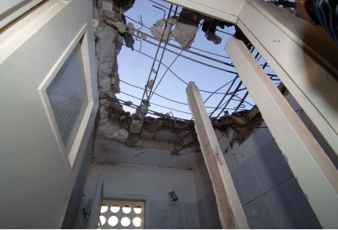

Slide 28
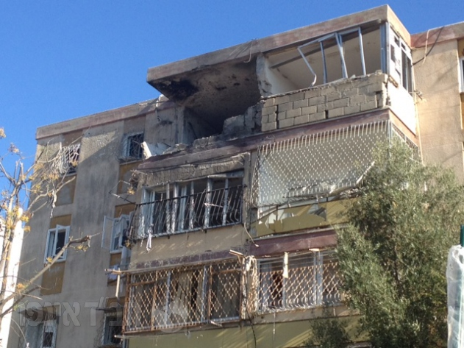

Slide 29
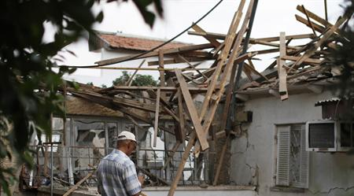

Slide 30
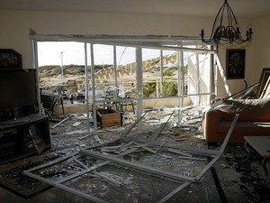

Slide 31
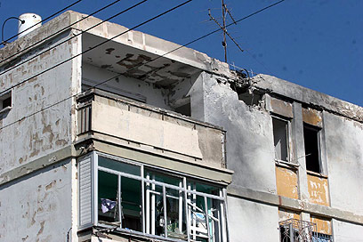

Slide 32
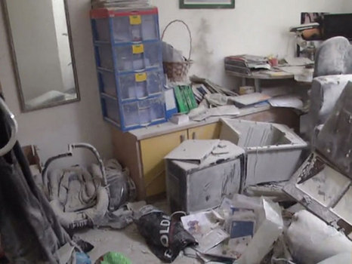

Slide 33
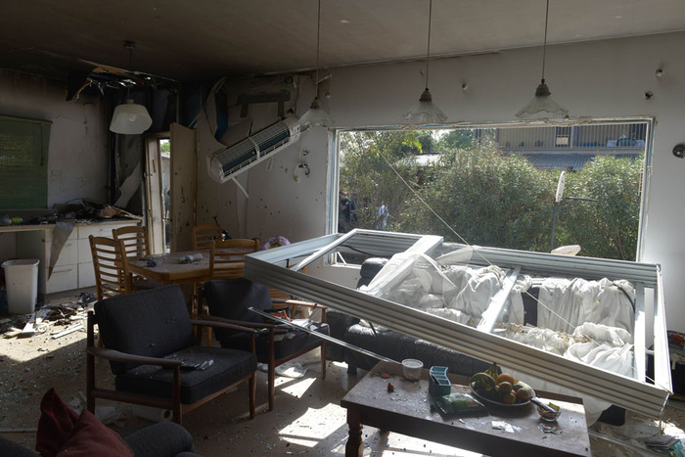

Slide 34
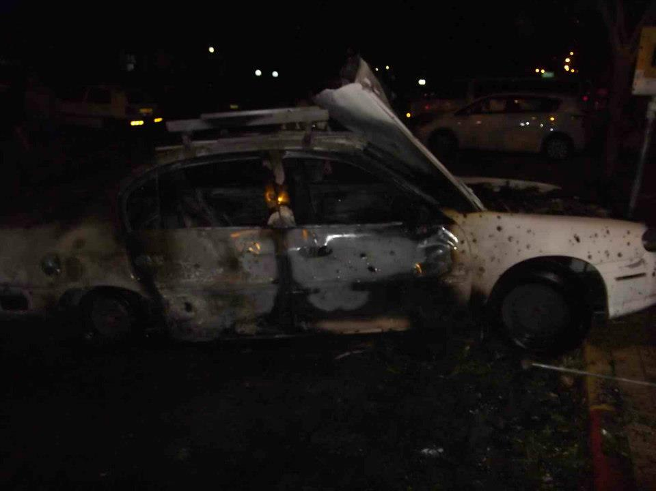

Slide 35
Plus de 1500 missiles

Slide 36
1500 missiles

Slide 37


Slide 38


Slide 39
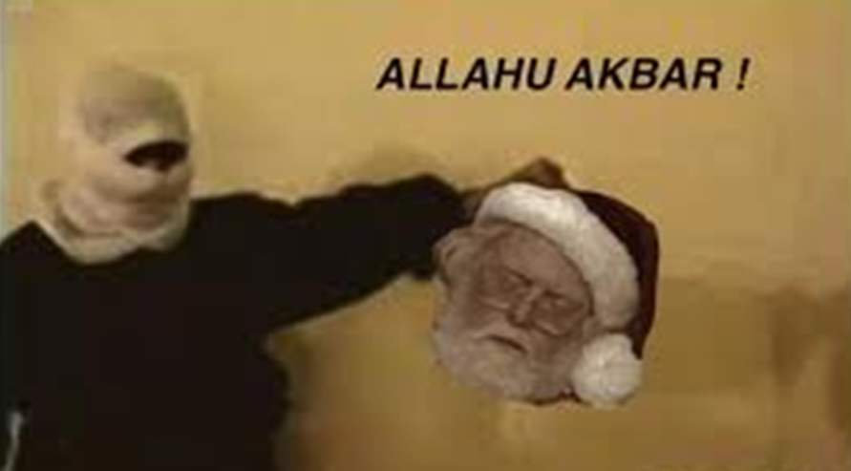

Slide 40
Et si Paris, Bordeaux,
Londres, Berlin, ou ….
étais visées ?

Slide 41
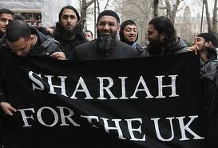

Slide 42
18

